Slide 1
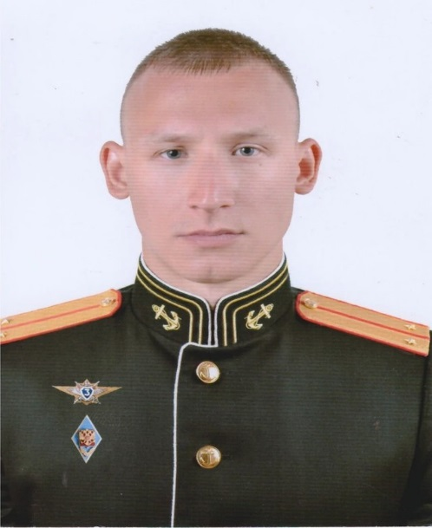
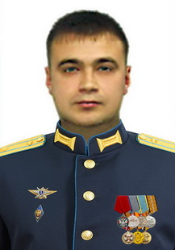
Старостин Антон
ДУДИН ВИКТОР
Антон Игоревич Старостин — российский военнослужащий, старший лейтенант. Командир танковой роты 126-й отдельной бригады береговой обороны Черноморского флота. Герой Российской Федерации (2022).
Виктор Анатольевич Дудин — российский военнослужащий, майор. Штурман истребительного авиационного полка. Герой Российской Федерации (2022).
Во время воздушного патрулирования обнаружил украинский Су-27, который был уничтожен им во время дуэльного боя. 26 февраля получил боевое задание уничтожить украинские мобильные зенитные ракетные комплексы «Бук-М1». С высоты 400 метров в районе действующей системы противовоздушной обороны уничтожил ракетой установку «Бук-М1». 28 февраля в составе пары истребителей отправился на перехват двух украинских Су-27. Заняв на высоте 10 тысяч метров выгодную позицию, первой ракетой поразил самолёт противника. Через некоторое время пара российских истребителей обнаружила второй самолёт, который был уничтожен перекрёстным огнём.
Экипаж Антона Старостина занял тактически выгодную позицию и вступил в бой с превосходящими силами противника, не допустив вражеского прорыва. Во время боя танк был атакован расчётом переносного противотанкового комплекса «Джавелин». Получив контузию, продолжил бой. Во время этого сражения экипаж Антона Старостина уничтожил восемь единиц бронетехники и десятки солдат противника
Андриянова, Грак. 125гр.

